Slide 1



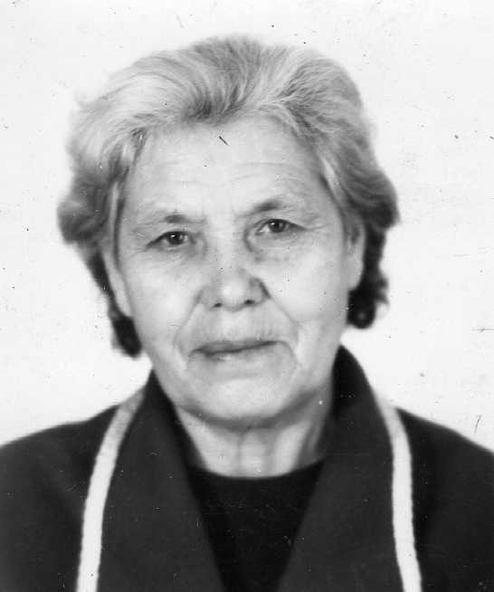
«Учитель-ветеран Великой Отечественной войны и Учитель-ветеран тыла»
СТРАНИЦЫ КНИГИ ПАМЯТИ
Зимина Татьяна Павловна
07.01.1920-24.10.2016
Место рождения – с.Горячинск
Татьяна Павловна родилась 7 января 1920г. в с. Горячинск. В 1938г. окончила Улан-Удэнский педрабфак.
С 1942г. по 1988г. работала учителем начальных классов в Горячинской школе.
За свой безупречный добросовестный труд Татьяна Павловна награждена медалью «За добросовестный труд в годы Великой Отечественной Войны 1941-1945 гг.», Почётными грамотами министерства просвещения РСФСР, Бур АССР, Грамотами Верховного Совета Бур. АССР, в 1973г. присвоено Почетное звание «Отличник народного просвещения».
Место для фото

